Slide 1
Shkenca në zhvillim
Njohuri të sigurta

Slide 2




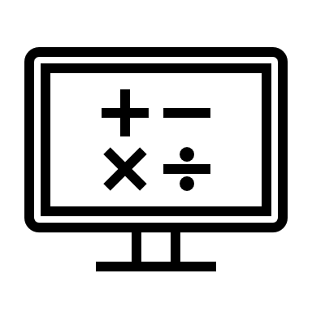
Modeli përshtatet / nuk përshtatet
BOTA REALE
MODELI /TEORIA
Vrojtimet & Eksperimentet
Provat pozitive/
Provat negative
Konkluzionet & përllogaritjet
TE DHENAT
PARASHIKIMET
Bie dakort / Nuk bie dakort

Slide 3
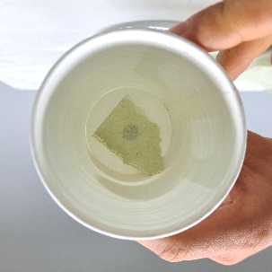
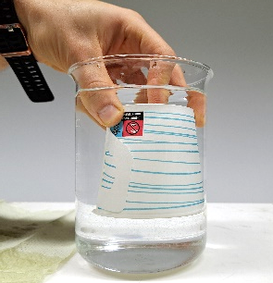
Modeli nuk përshtatet → Modeli duhet përpunuar.
MODELI /TEORIA
BOTA REALE
Gota është bosh.
Meqënëse gota është bosh, uji futet në gotë atëherë kur gota zhytet në ujë.
Provat negative
TE DHENAT
PARASHIKIMI
Letra mbetet e thatë.
Nuk bie dakort
Letra laget.

Slide 4
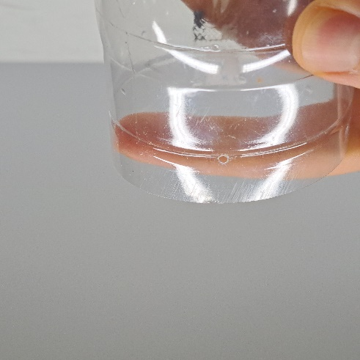
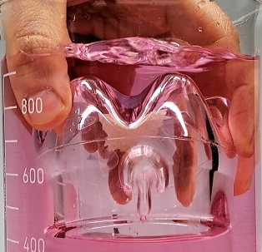
Modeli përshtatet → Ajri shpjegon përse letra mbetet e thatë.
MODELI /TEORIA
BOTA REALE
Gota është e mbushur me ajër.
Nëse gota është e mbushur me ajër, duhet të shohim flluskat e ajrit kur ajri del nga gota, ndërsa ajo (gota) zhytet nën ujë.
Provat pozitive
TE DHENAT
PARASHIKIMI
Dakortësimi
Vihen re flluska.
Shihni flluskat e ajrit.

Slide 5
Të dhënat
Hipoteza
Arsyetimi

Slide 6
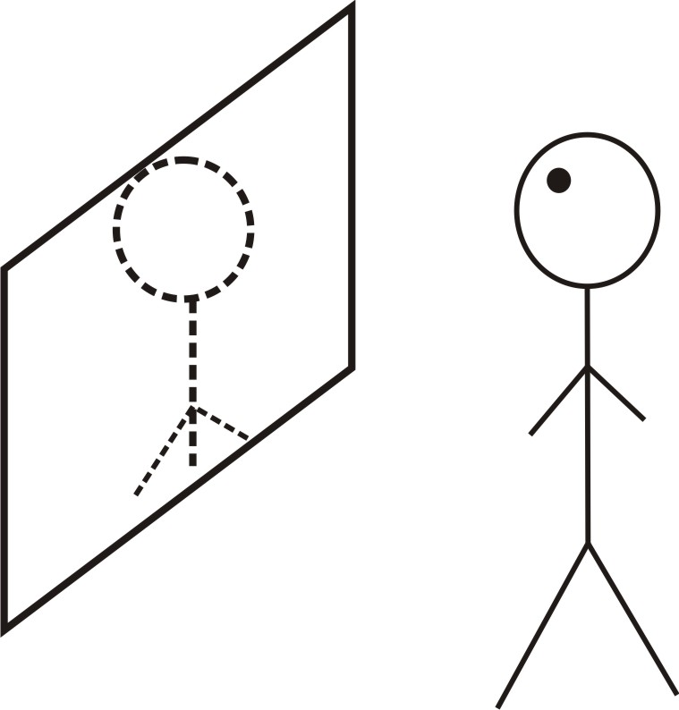
Parashikimet konkurruese 1 (Fizikë)
Një vajzë po shihet në një pasqyrë të thjeshtë dhe po mendon se si mund të shohë një pjesë më të madhe të saj në pasqyrë.
Parashikimi 1: Vajza duhet të afrohet më shumë tek pasqyra.
Parashikimi 2: Vajza duhet të largohet nga pasqyra.
Parashikimi 3: Vajza nuk mund të shohë një pjesë më të madhe të vetes së saj, thjeshtë duke lëvizur më afër apo më larg përpara pasqyrës.
Përzgjidhni parashikimin që mendoni se është i saktë.
Cilat nga idetë e mëposhtme mbështesin parashikimin e përzgjedhur?
Drita lëviz në vija të drejta, që quhen rrezet e dritës.
Ne mund të shohim objekte kur rrezet e dritës nga burimi i dritës apo kur ato reflektohen nga objektet, hyjnë në syrin tonë.
Sipas ligjit të reflektimit, këndi i reflektimit është i barabartë me këndin e rënies.
Si mund të testoni nëse parashikimi juaj përputhet me vëzhgimet e bëra me një pasqyrë reale?

Slide 7
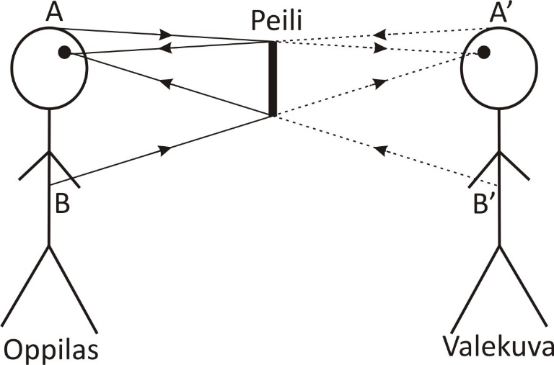
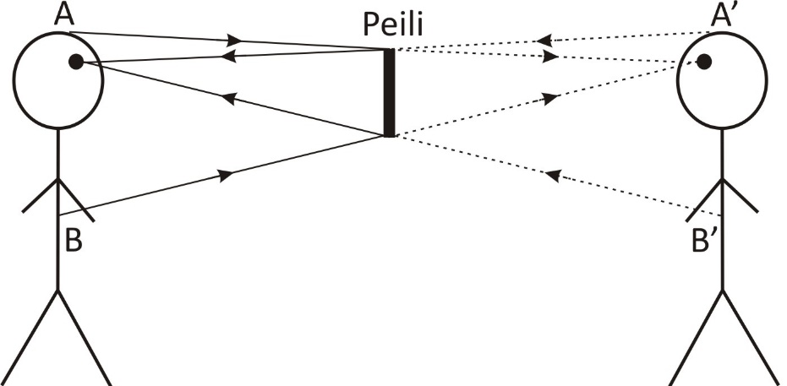
Parashikimet konkurruese 1 (Fizikë, përgjigjet e sakta)
Një vajzë po shihet në një pasqyrë të thjeshtë dhe po mendon se si mund të shohë një pjesë më të madhe të saj në pasqyrë.
Parashikimi 1: Vajza duhet të afrohet më shumë tek pasqyra.
Parashikimi 2: Vajza duhet të largohet nga pasqyra.
Parashikimi 3: Vajza nuk mund të shohë një pjesë më të madhe të vetes së saj, thjeshtë duke lëvizur më afër apo më larg përpara pasqyrës.
Përzgjidhni parashikimin që mendoni se është i saktë.
Cilat nga idetë e mëposhtme mbështesin parashikimin e përzgjedhur?
Drita lëviz në vija të drejta, që quhen rrezet e dritës.
Ne mund të shohim objekte kur rrezet e dritës nga burimi i dritës apo kur ato reflektohen nga objektet, hyjnë në syrin tonë.
Sipas ligjit të reflektimit, këndi i reflektimit është i barabartë me këndin e rënies.
Si mund të testoni nëse parashikimi juaj përputhet me vëzhgimet e bëra me një pasqyrë reale?
Mirror
Mirror
Nxënësit mund ta testojnë këtë gjë përpara një pasqyre të thjeshtë që kanë në shkollë.

Slide 8
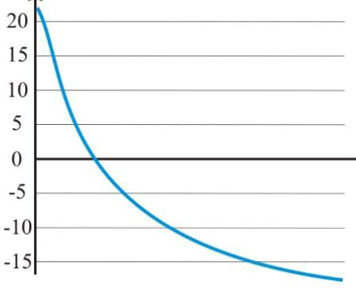
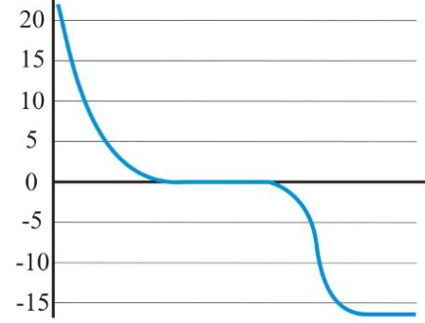
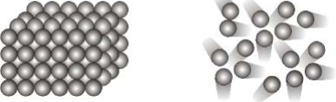
Parashikimet konkurruese 2 (Fizikë)
1 dl ujë në temperaturën e ambientit (20ºC) vihet në një kompartament akulli. Temperatura brenda kompartamentit të akullit është -18ºC. Uji lihet në akull për një kohë shumë të gjatë.
Cili nga parashikimet e mëposhtme korrespondon më mirë me temperaturën e ujit me kalimin e kohës?
Parashikimi 1: Temperatura e ujit gradualisht zbret derisa arrin temperaturën e kompartamentit të akullit, sic tregohet në Grafikun 1.
Parashikimi 2: Temperatura do të zbresë në 0ºC dhe do të mbetet e qëndrueshme, derisa më në fund të zbresë deri në temperaturën e kompartamentit të akullit, siç tregohet në Grafikun 2.
Cilat nga idetë e mëposhtme mbështesin parashikimin e përzgjedhur?
Me ftohjen e lëngut, energjia transferohet nga lëngu tek mjedisi.
Uji ngrin në temperaturën 0 gradë Celcius.
Kur lënda është në formën e ngurtë, pjesët strukturore të saj janë në formë të rregullt, dhe për këtë arsye ato nuk mund të lëvizin përtej njëra-tjetrës. Kur lënda është e lëngshme, pjesët strukturore të saj mund të lëvizin përtej njëra-tjetrës, dhe nuk janë në formë të rregullt.
Kur pjesët strukturore të një lënde vendosen në formën e rregullt, energjia çlirohet nga lënda, por temperatura e saj nuk ndryshon.
Si mund të testoni nëse parashikimi juaj përputhet me vëzhgimet e bëra në një kompartament real akulli dhe me një gotë me ujë?
Grafiku 1
Temperatura (ºC)
Koha (min)
Grafiku 2
Temperatura (ºC)
Koha (min)
E ngurtë E lëngshme

Slide 9
Parashikimet konkurruese 2 (Fizikë, përgjigjet e sakta)
1 dl ujë në temperaturën e ambientit (20ºC) vihet në një kompartament akulli. Temperatura brenda kompartamentit të akullit është -18ºC. Uji lihet në akull për një kohë shumë të gjatë.
Cili nga parashikimet e mëposhtme korrespondon më mirë me temperaturën e ujit me kalimin e kohës?
Parashikimi 1: Temperatura e ujit gradualisht zbret derisa arrin temperaturën e kompartamentit të akullit, siç tregohet në Grafikun 1.
Parashikimi 2: Temperatura do të zbresë në 0º C dhe do të mbetet e qëndrueshme, derisa më në fund të zbresë deri në temperaturën e kompartamentit të akullit, siç tregohet në Grafikun 2.
Cilat nga idetë e mëposhtme mbështesin parashikimin e përzgjedhur?
Me ftohjen e lëngut, energjia transferohet nga lëngu tek mjedisi.
Uji ngrin në temperaturën 0 gradë Celcius.
Kur lënda është në formën e ngurtë, pjesët strukturore të saj janë në formë të rregullt, dhe për këtë arsye ato nuk mund të lëvizin përtej njëra-tjetrës. Kur lënda është e lëngshme, pjesët strukturore të saj mund të lëvizin përtej njëra-tjetrës, dhe nuk janë në formë të rregullt.
Kur pjesët strukturore të një lënde vendosen në formën e rregullt, energjia çlirohet nga lënda, por temperatura e saj nuk ndryshon.
Si mund të testoni nëse parashikimi juaj përputhet me vëzhgimet e bëra në një kompartament real akulli dhe me një gotë me ujë?
Grafiku 1
Temperatura (ºC)
Koha (min)
Grafiku 2
Temperatura (ºC)
Koha (min)
E ngurtë E lëngshme
Të vihet një gotë ujë në një kompartament akulli me një termometër dhe të regjistrohen rregullisht vlerat e temperaturave.

Slide 10
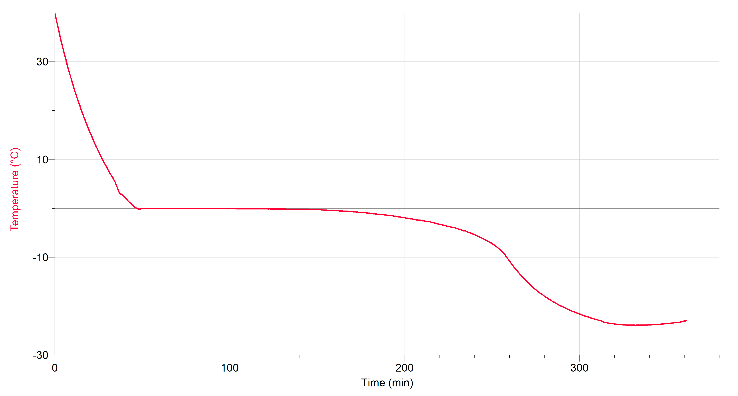

Slide 11
Parashikimet konkurruese 3 (Kimi)
Si ndryshon një masë lesh hekuri pasi digjet?
Parashikimi 1: Masa do të zvogëlohet.
Parashikimi 2: Masa do të zmadhohet.
Parashikimi 3: Masa do të mbetet e njëjtë.
Cilat nga idetë dhe vëzhgimet e mëposhtme e mbështesin parashikimin e përzgjedhur?
Djegia mund të konsiderohet si një reaksion kimik, në të cilin një substancë kombinohet me oksigjenin.
Djegia mund të çlirojë një sasi të madhe energjie përreth, që njihet si nxehtësi.
Djegia mund të çlirojë një përzierje gazrash, që njihen si tym.
Bloza dhe hiri zakonisht vërehen pas djegies.
Si mund të testoni nëse parashikimi juaj përputhet me vëzhgimet e bëra me një pjesë të vërtetë leshi hekuri?

Slide 12
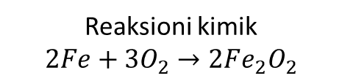
Parashikimet konkurruese 3 (Kimi, përgjigja e saktë)
Si ndryshon një masë lesh hekuri pasi digjet?
Parashikimi 1: Masa do të zvogëlohet.
Parashikimi 2: Masa do të zmadhohet.
Parashikimi 3: Masa do të mbetet e njëjtë.
Cilat nga idetë dhe vëzhgimet e mëposhtme e mbështesin parashikimin e përzgjedhur?
Djegia mund të konsiderohet si një reaksion kimik, në të cilin një substancë kombinohet me oksigjenin.
Djegia mund të çlirojë një sasi të madhe energjie përreth, që njihet si nxehtësi.
Djegia mud të çlirojë një përzierje gazrash, që njihet si tym.
Bloza dhe hiri zakonisht vërehen pas djegies.
Si mund të testoni nëse parashikimi juaj përputhet me vëzhgimet e bëra me një pjesë të vërtetë leshi hekuri?
Reaksioni kimik
$$2Fe+3O_{2}→2Fe_{2}O_{2}$$
Shih p.sh. https://thewonderofscience.com/phenomenon/2018/7/8/burning-steel-wool (E vlefshme më 29.12.2022)

Slide 13
Ndërtimi i një argumenti të bazuar në të dhënat (Biologji & Shkencë Shëndeti)
Kërkuesit kanë matur fuqinë maksimale të kapjes së dorës tek burrat e shëndetshëm të moshës nga 45 – 68 vjeç (N=3218), kufizimet fizike të të cilëve u hetuan 25 vjet më vonë¹. Shifrat e mëposhtme përshkruajnë përqindjet e burrave që kanë vuajtur kufizime fizike në aktivitetet e jetës së përditshme (punët në shtëpi, etj…) 25 vjet pas matjes së fuqisë së kapjes së dorës.
Cfarë lloj tendencash mund të vini re nga të dhënat?
Cfarë na tregon fuqia e kapjes së dorës në moshën e mesme lidhur me fuqitë fizike dhe aftësitë?
Si mund të shpjegoni përfundimet tuaja përsa i përket ndryshimeve që ndodhin në indet muskulore gjatë procesit të plakjes?
Cfarë lloj rekomandimesh mund të bëni për personat e moshës së mësme duke u bazuar në të dhënat?
¹For more information, see the article: Rantanen T, Guralnik JM, Foley D, et al. JAMA. 1999;281(6):558–560. doi:10.1001/jama.281.6.558

